Slide 1
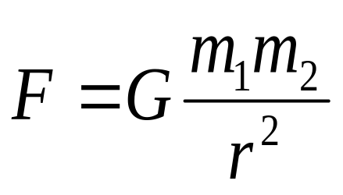
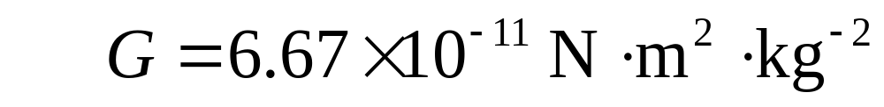
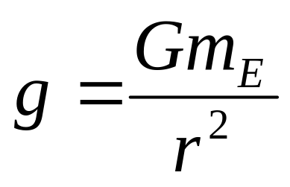
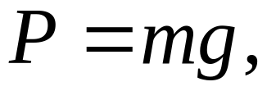
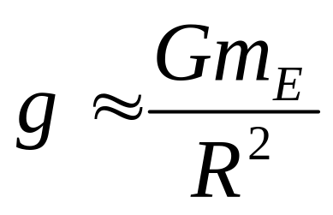
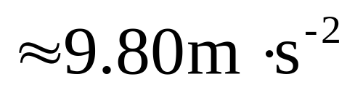
2-3 几种常见的力
m₁
m₂
一 万有引力
r
引力常数
重力
地表附近

Slide 2
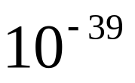
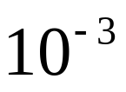
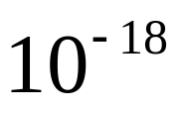
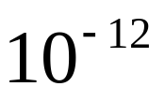
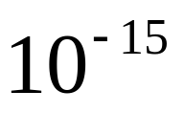
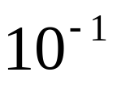
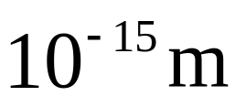
四种相互作用的力程和强度的比较
种 类
相互作用粒子
力的强度
力程/m
引力作用
所有粒子、质点
∞
电磁作用
带电粒子
∞
弱相互作用
强子等大多数粒子
强相互作用
介子等核子
＊表中强度是以两质子间相距为 时的相互作用强度为1给出的．

Slide 3
温伯格
萨拉姆
格拉肖
弱相互作用
电磁相互作用
电弱相互
作用理论
三人于1979年荣获诺贝尔物理学奖．
鲁比亚, 范德米尔实验证明电弱相互作用，
1984年获诺贝尔奖．
电弱相互作用
强相互作用
万有引力作用
“大统一”（尚待实现）

Slide 4
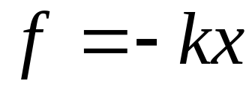
二 弹性力
由物体形变而产生的．
常见弹性力有：正压力、张力、弹簧弹性力等．
弹簧弹性力
——胡克定律

Slide 5


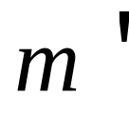

例1 质量为 、长为 的柔软细绳，一端系着放在光滑桌面上质量为 的物体，在绳的另一端加力 ．设绳的长度不变，质量分布是均匀的．求：
(1)绳作用在物体上的力；
(2)绳上任意点的张力．

Slide 6

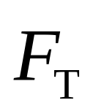
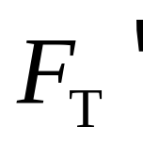
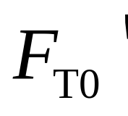
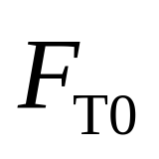

解 设想在点 将绳分为两段其间张力 和 大小相等，方向相反
（1）

Slide 7
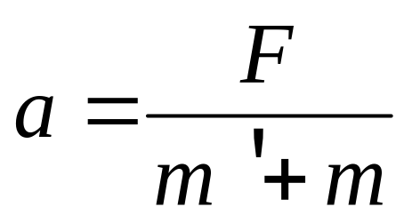
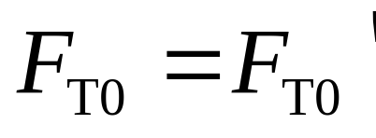
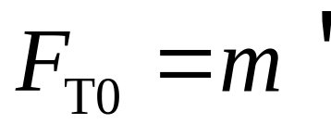
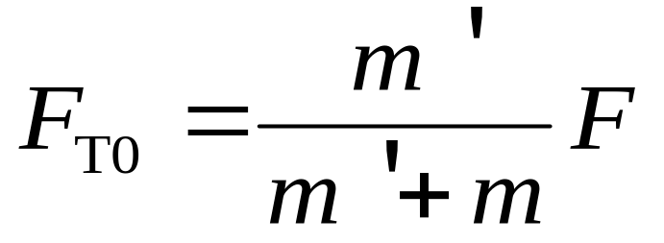
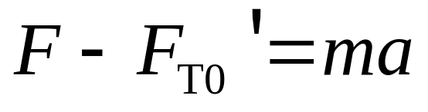

Slide 8
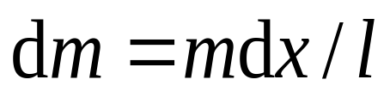
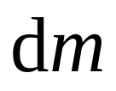
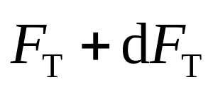
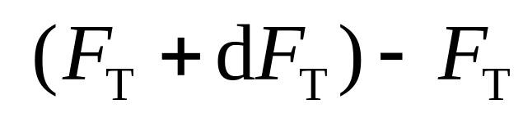
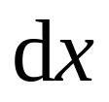
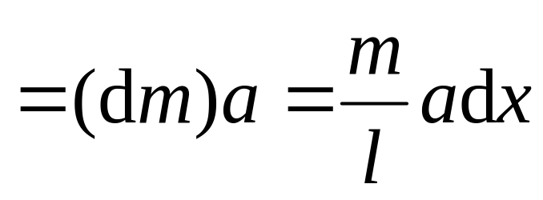
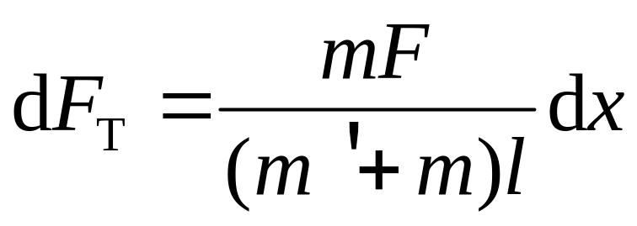
（2）

Slide 9
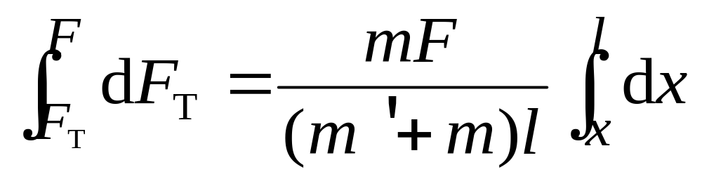
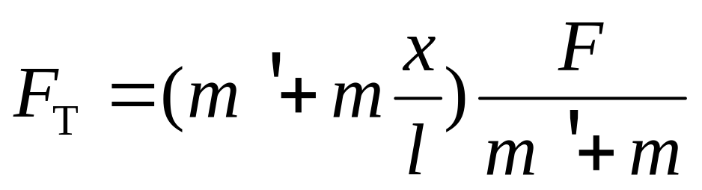

Slide 10
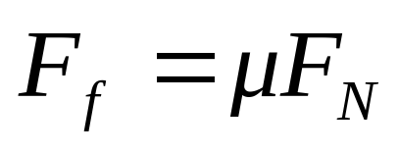
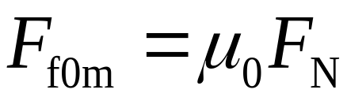
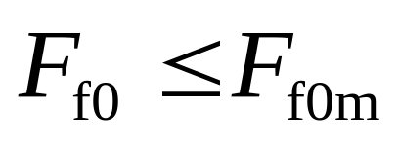
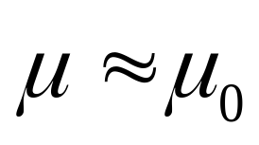
三 摩擦力
滑动摩擦力
最大静摩擦力
静摩擦力
一般情况

Slide 11


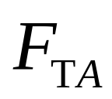
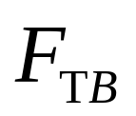



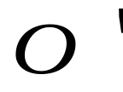
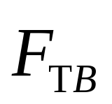

例2 如图绳索绕圆柱上，绳绕圆柱张角为 ，绳与圆柱间的静摩擦因数为 ，求绳处于滑动边缘时,绳两端的张力 和 间的关系．(绳的质量忽略)

Slide 12

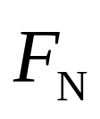
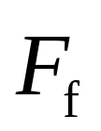





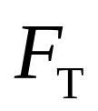
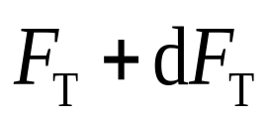



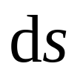

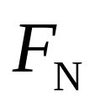
解 取一小段绕圆柱上的绳
取坐标如图
两端的张力 ，
的张角
圆柱对 的摩擦力 圆柱对 的支持力

Slide 13
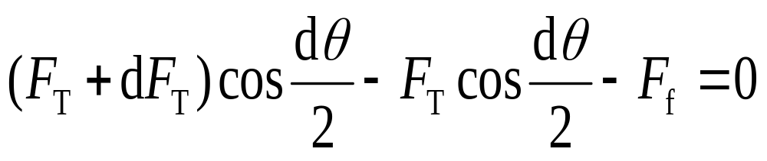
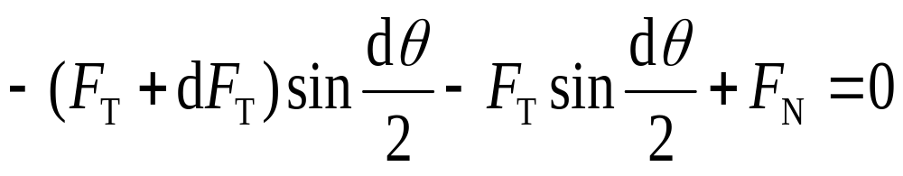
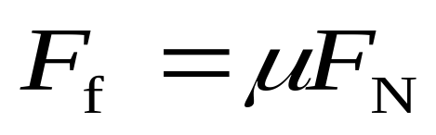





Slide 14











若
0.46
0.21
0.00039

Slide 15












几种常见的力
万有引力
弹力
摩擦力
静电力
磁力
定义
产生
条件
接触
形变
接触、有相对运动或趋势
有电流存在
有运动电荷
任何情况
存在电荷
大小
质点连线,指
向受力质点
与形变方
向相反
与物体相对运
动或趋势相反
质点连线,指
向受力质点
右手螺旋
定则
方向
1.万有引力：
是自然界所有力中强度最弱
备
注
的相互作用力，是长程力。
例：m₁=1kg，m₂=1kg，r=1m。则：
这是任何精密仪器无法测量的。
2.静电力：
。磁力是电场力的相对论效应

